Slide 1
Projet : Anticipez les besoins en consommation de bâtiments

Slide 2
Problématique
La ville de Seattle a pour objectif de devenir neutre en émissions de carbone en 2025 : elle s’intéresse donc à la consommation des bâtiments de la ville et aux émissions des bâtiments non destinés à l’habitation.
Les relevés de consommation d’énergie et d’émission de gaz à effet de serre sont coûteux à obtenir : peut-on les prédire à partir des données structurelles des bâtiments et des relevés déjà effectués ?
On cherche aussi à évaluer l’intérêt de l’Energie Star Score qui est fastidieux à calculer : Est-il vraiment intéressant de l’intégrer dans le modèle de prédiction ?

Slide 3
Données utilisées
Données issus des relevés effectués par les agents de la ville de Seattle en 2016. Les principales variables sont :
Situation géographique de la propriété : la ville, l’Etat, le quartier, la latitude, la longitude
Données structurelles : Nombre d’étages, nombre de bâtiment, année de construction, surface brute totale du batiment et des parkings
Utilisation de la propriété : type de propriété, utilisation principale de la propriété et la surface brute ainsi que première, deuxième et troisième utilisation de la propriété et leurs surfaces brutes associées
Données énergétiques :
La quantité annuelle de vapeur (kBtu), d’électricité (kWh) et de gaz naturel (kBtu) consommés par la propriété
La quantité annuelle d'énergie consommée par la propriété à partir de toutes les sources d'énergie
La quantité totale d'émissions de gaz à effet de serre libérés dans l'atmosphère à la suite de la consommation d'énergie de la propriété
Energy Star Score : note qui évalue la performance énergétique globale d’une propriété
Notes:
- 'ComplianceStatus' : Whether a property has met energy benchmarking requirements for the current reporting year.
'Outlier' : Whether a property is a high or low outlier (Y/N)
'SiteEnergyUseWN(kBtu)' : La quantité annuelle d'énergie consommée par la propriété à partir de toutes les sources d'énergie, ajustée à ce que la propriété aurait consommé pendant des conditions météorologiques moyennes sur 30 ans.
'SiteEUIWN(kBtu/sf)' : L'intensité énergétique du site (EUI) normalisée par les conditions météorologiques (WN) est l'énergie du site WN d'une propriété divisée par sa surface de plancher brute (en pieds carrés). L'énergie du site WN est la consommation d'énergie du site que la propriété aurait consommée dans des conditions météorologiques moyennes sur 30 ans. L'IUE du site WN est mesurée en milliers d'unités thermiques britanniques (kBtu) par pied carré.
'TotalGHGEmissions' : La quantité totale d'émissions de gaz à effet de serre, y compris le dioxyde de carbone, le méthane et les gaz d'oxyde nitreux libérés dans l'atmosphère à la suite de la consommation d'énergie de la propriété, mesurée en tonnes métriques d'équivalent dioxyde de carbone. Ce calcul utilise un facteur d'émissions de GES du portefeuille de ressources de production de Seattle City Light. Cela utilise le facteur d'émissions 2015 de Seattle City Light de 52,44 lb CO2e/MWh jusqu'à ce que le facteur 2016 soit disponible. Facteur de vapeur Enwave = 170,17 lb CO2e/MMBtu. Facteur de gaz provenant de EPA Portfolio Manager = 53,11 kg CO2e/MBtu.
« GHGEmissionsIntensity » : Émissions totales de gaz à effet de serre divisées par la surface de plancher brute de la propriété, mesurée en kilogrammes d'équivalent en dioxyde de carbone par pied carré. Ce calcul utilise un facteur d'émissions de GES du portefeuille de ressources de production de Seattle City Light

Slide 4
Exploration et nettoyage
Un bâtiment minimum pour la variable nombre de bâtiment
Suppression des bâtiments destinés à l’habitation
Suppression des données considérées comme Outlier (Outliers)
Suppression des données non conformes (Compliance Status)
Suppression des variables ayant plus de 80% de valeurs manquantes
Regroupement des valeurs catégorielles des types de bâtiments à l'aide d'un dictionnaire : passage de 53 valeurs uniques à 11 valeurs uniques
Suppression des valeurs extrêmes : émissions et consommation inférieurs à 0

Slide 5
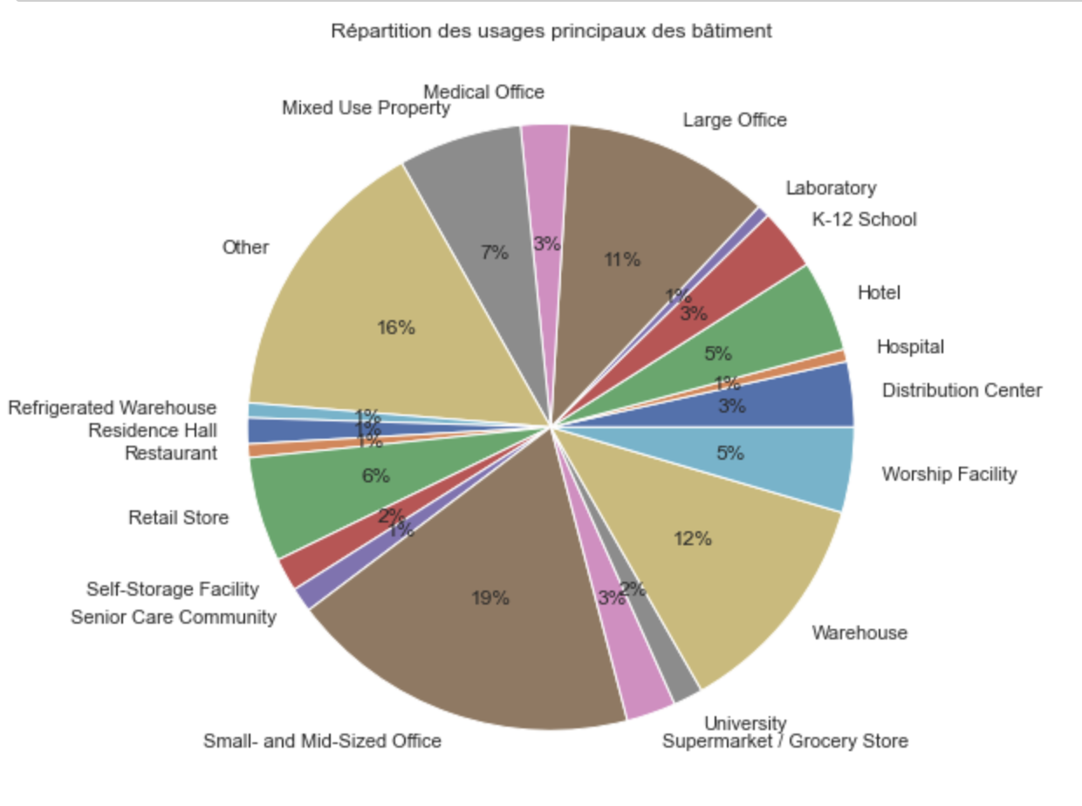
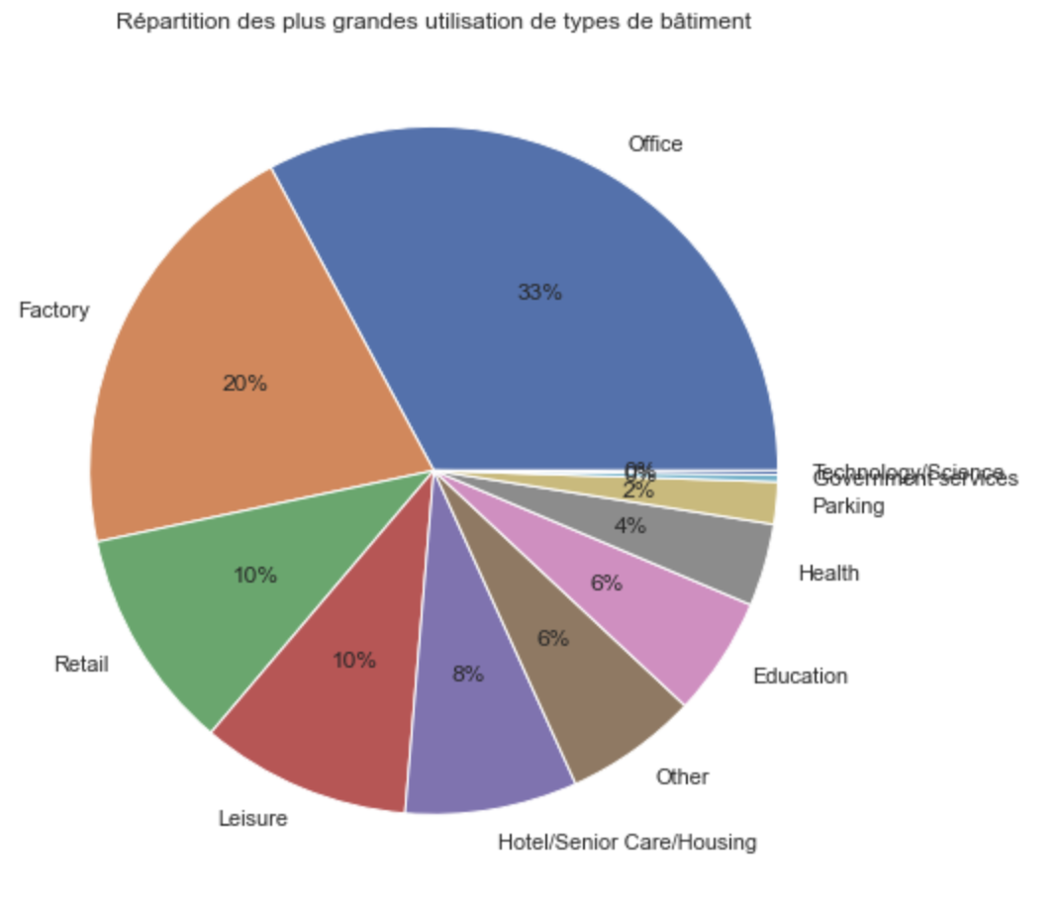
Analyse exploratoire

Slide 6
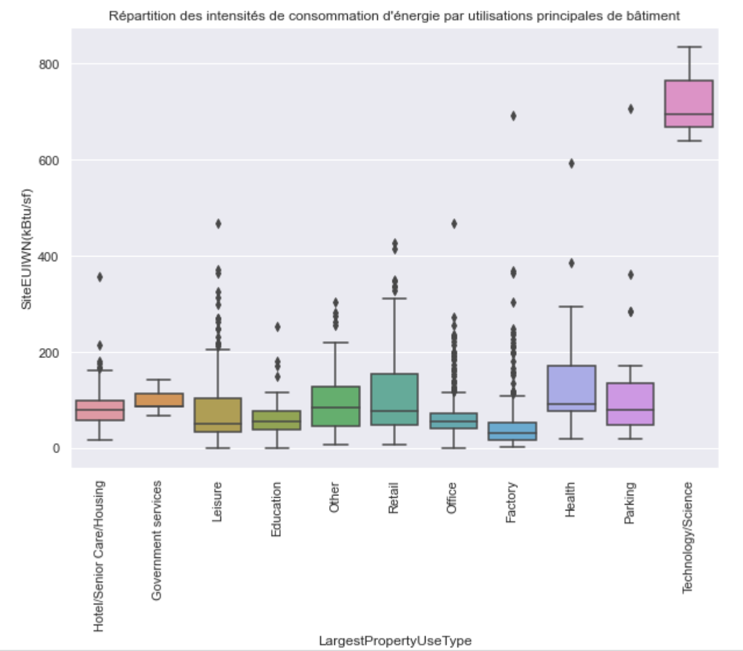
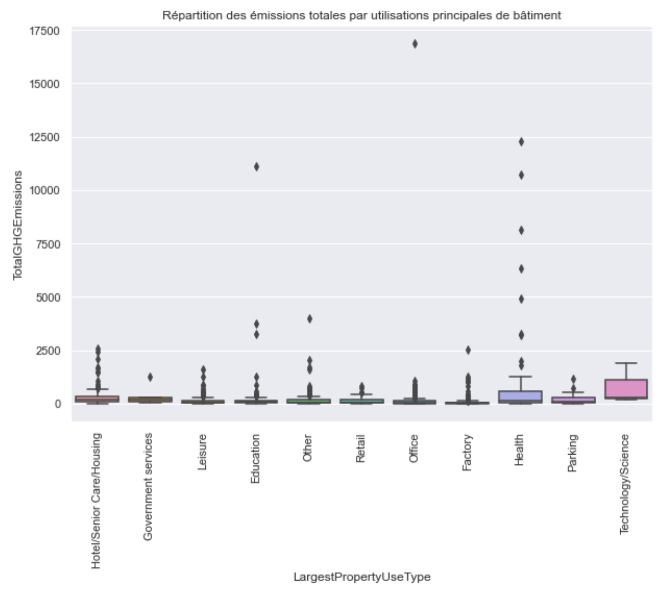
Analyse exploratoire

Slide 7
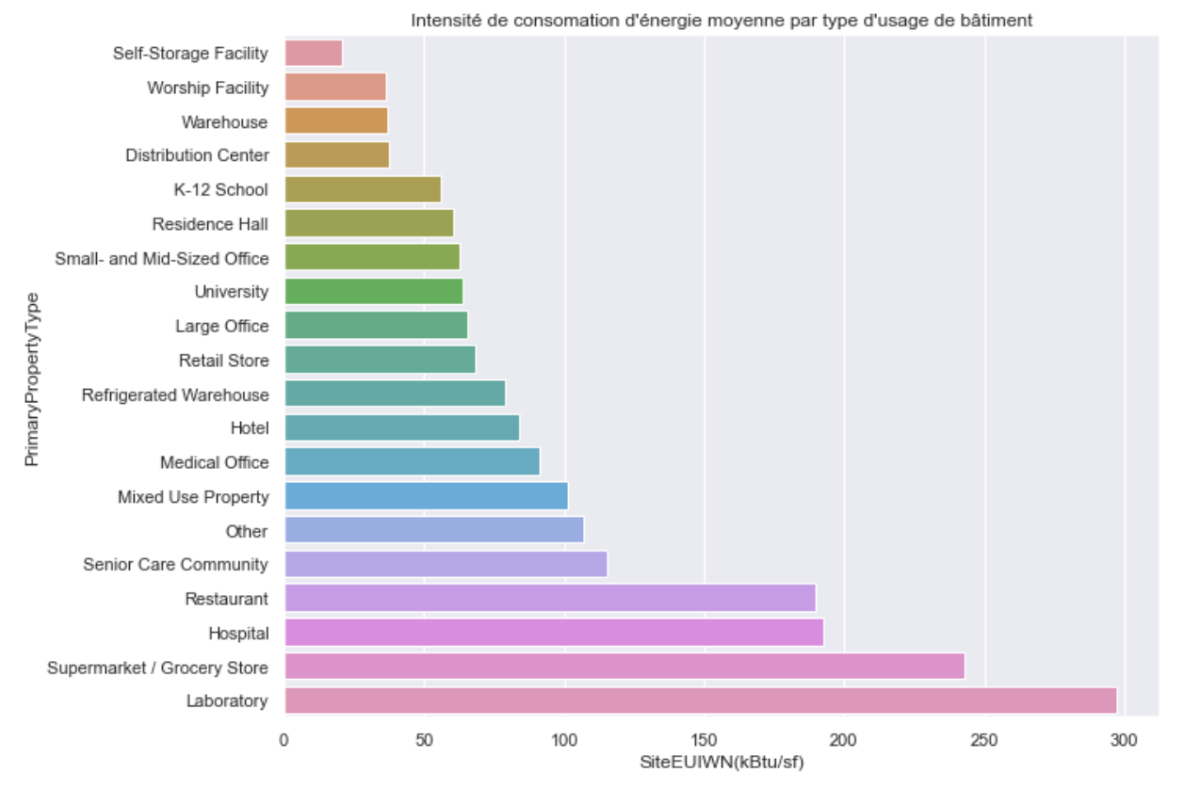
Analyse exploratoire

Slide 8
Feature engineering
One encoding manuel des variables Use Types : Calcul de la proportion de surface des différents PropertyUseType de chaque bâtiment
LargestPropertyUseType | LargestPropertyUseTypeGFA | SecondLargestPropertyUseType | SecondLargestPropertyUseTypeGFA | ThirdLargestPropertyUseType | ThirdLargestPropertyUseTypeGFA
Hotel/Senior Care/Housing | 83 880 | Parking | 15 064 | Leisure | 4 622
PropertyUse_ratio_Parking = 100 x15 064 / sommeUseType
SommeUseType = 83 880 + 15 064 + 4 622 = 103 566
PropertyUse_ratio_Education | PropertyUse_ratio_Factory | PropertyUse_ratio_Government services | PropertyUse_ratio_Health | PropertyUse_ratio_Hotel/Senior Care/Housing | PropertyUse_ratio_Leisure | PropertyUse_ratio_No Use | PropertyUse_ratio_Office | PropertyUse_ratio_Other | PropertyUse_ratio_Parking | PropertyUse_ratio_Retail | PropertyUse_ratio_Swimming Pool | PropertyUse_ratio_Technology/Science
0 | 0 | 0 | 0 | 80.99 | 4.46 | 0 | 0 | 0 | 14.54 | 0 | 0 | 0

Slide 9
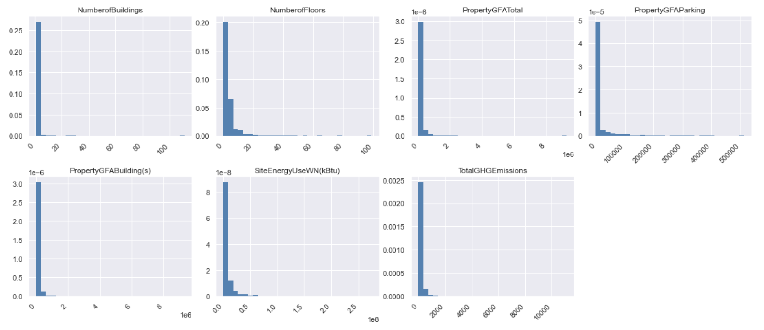
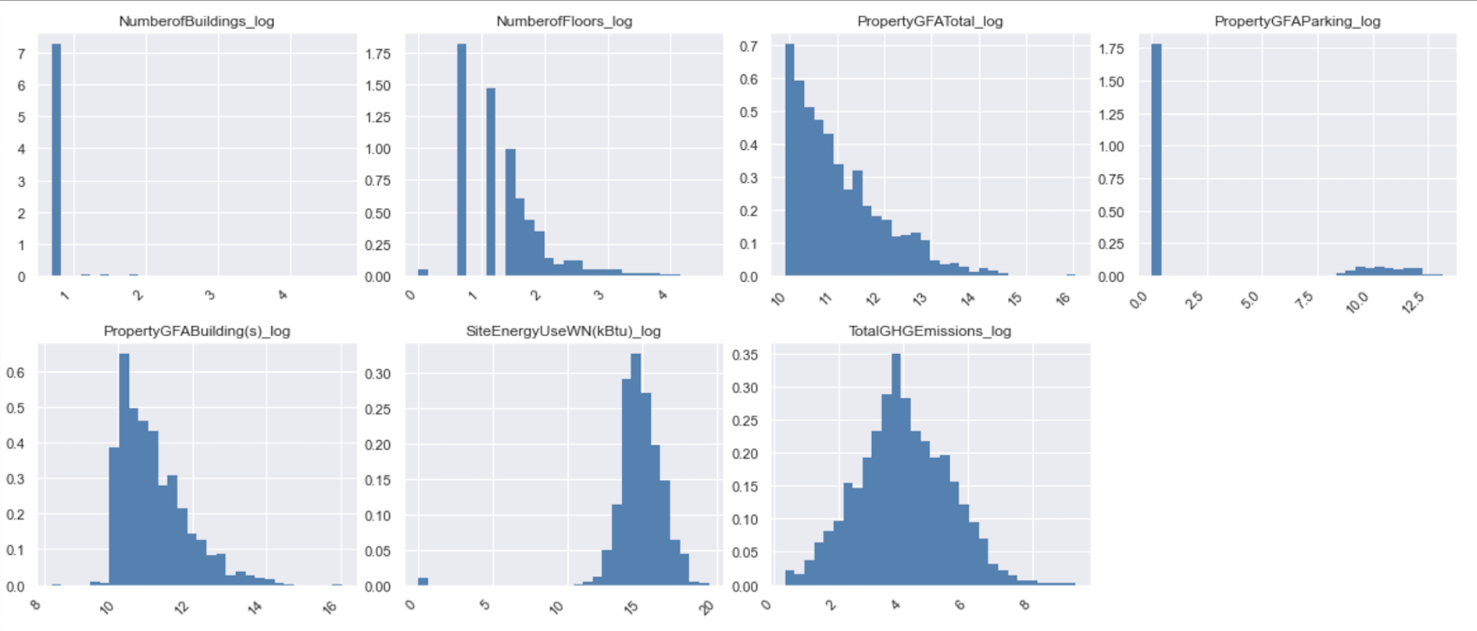
Feature engineering
Passage au log1p (log(1+x)) pour les variables numériques ayant une distribution asymétrique

Slide 10
Algorithmes et scores utlisés pour la prediction
Algorithmes utilisés :
Dummy Regressor (stretegy:mean) : retourne la moyenne des données d’entrainement : base pour comparer les scores avec d’autres algorithmes de regression
Lasso : Regression Regularisée avec l'ajout d'une contrainte (fonction de pénalité sous la forme d'une norme L1) sur les coefficients lors de la modélisation pour maîtriser l'amplitude de leurs valeurs
Ridge : Regression Regularisée avec l'ajout d'une contrainte (fonction de pénalité sous la forme d'une norme L2) sur les coefficients lors de la modélisation pour maîtriser l'amplitude de leurs valeurs
Random Forest Regressor : Forêt d’arbre de décision : Algorithme de bagging
Gradient Boosting Regressor : Algorithme de boosting
Score choisis :
RMSE : racine carré de l’erreur quadratique : l'écart-type des résidus : mesure la différence entre les valeurs prédites par un modèle et les vraies valeurs
R2 (0-1): le coefficient de détermination : indique dans quelle mesure le modèle explique la variance des données : à quel point c'est mieux que de simplement prédire la moyenne

Slide 11
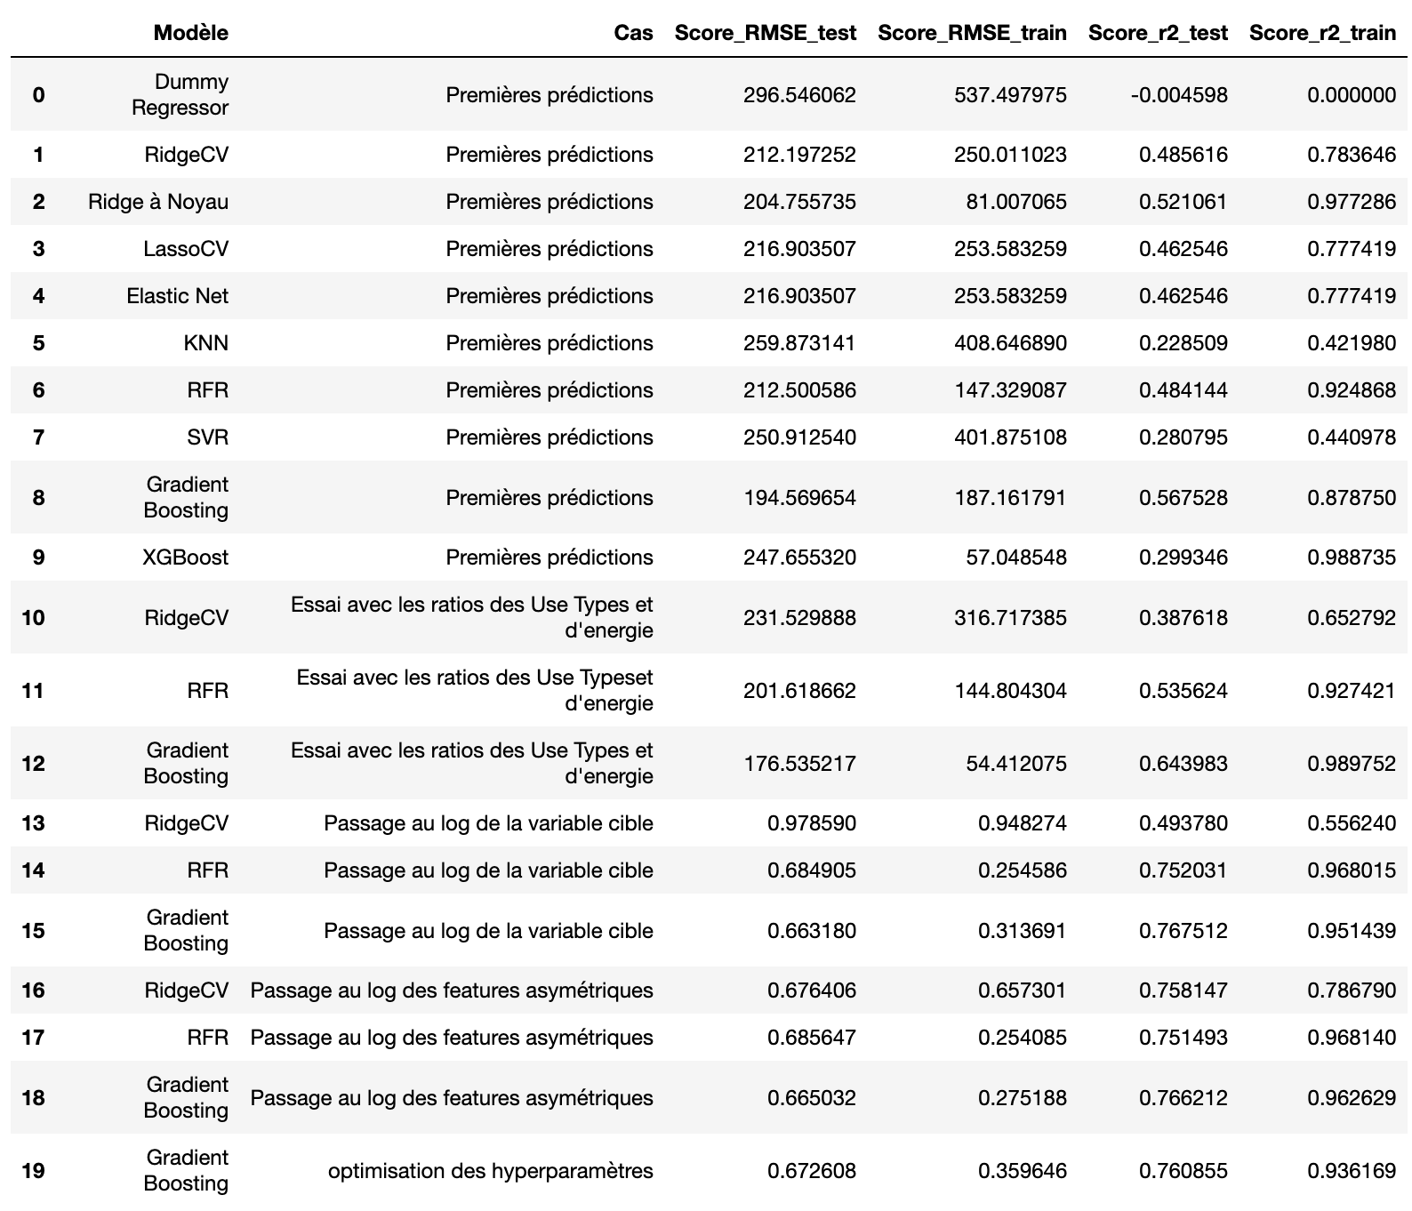
Prediction des emissions de CO2 : 'TotalGHGEmissions'
Essai de différents modèles et algorithmes

Slide 12
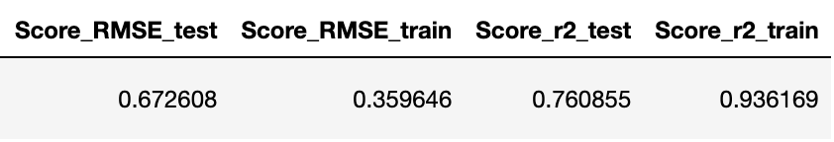
Prediction des emissions de CO2 : 'TotalGHGEmissions'
Modèle sélectionné :
Features : Latitude, Longitude, YearBuilt, PropertyGFATotal_log, PropertyGFABuilding(s)_log, variables PropertyUse_ratio, variables PrimaryPropertyType , Electricity_ratio, Steam_ratio, NaturalGas_ratio , BuildingType , Neighborhood
Variable cible : TotalGHGEmissions_log
Scaler : RobustScaler()
Algorithme : Gradient Boosting Regressor
Hyperparamètres :
learning_rate : 0.05
max_depth : 4
max_features : 'sqrt’
min_samples_leaf : 4
n_estimators : 400
Scores atteints :

Slide 13
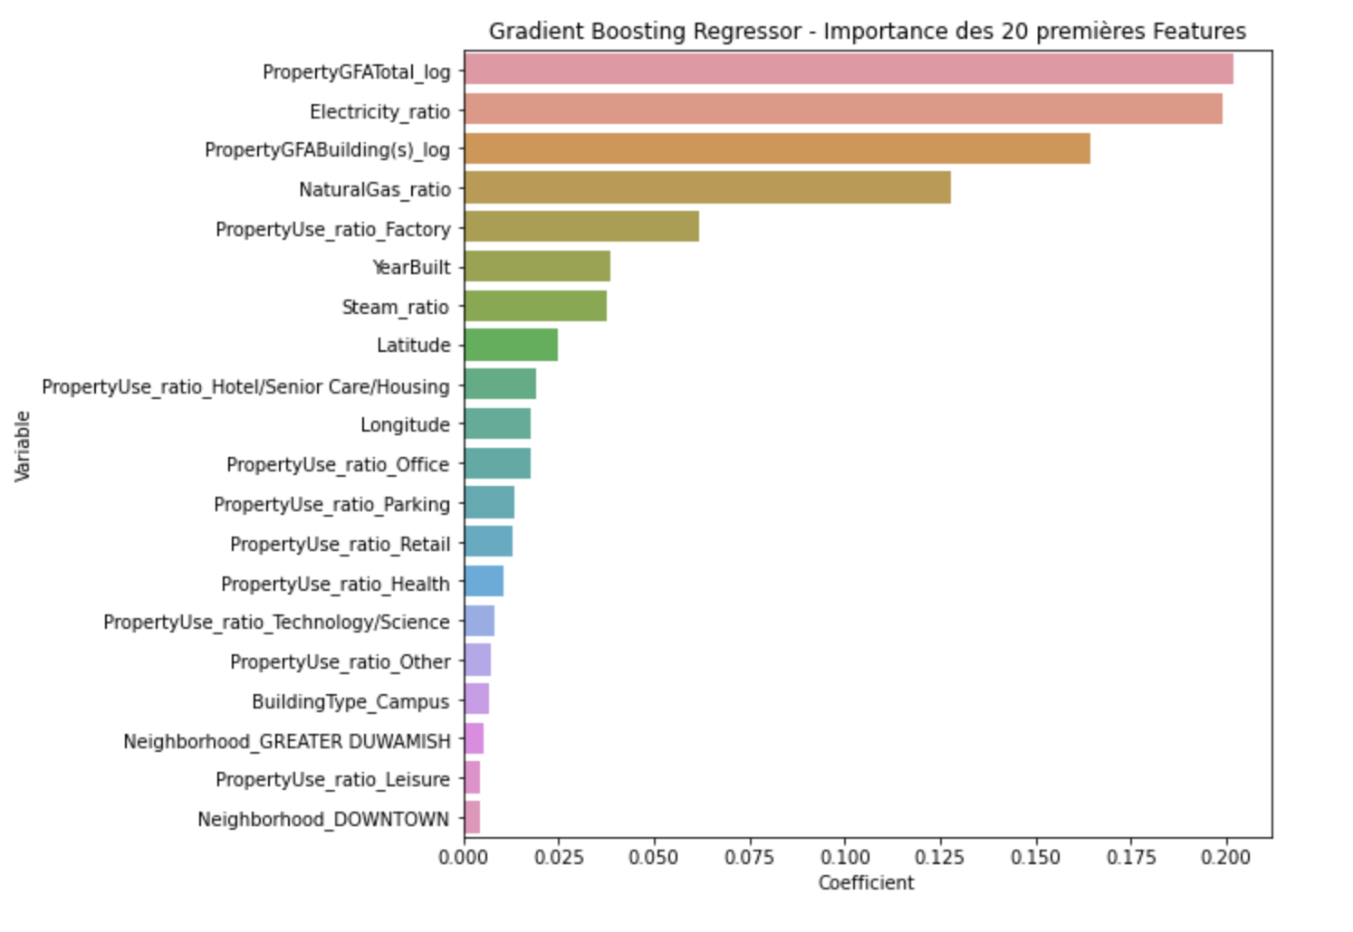
Prediction des emissions de CO2 : 'TotalGHGEmissions'
Modèle sélectionné : Importance des variables

Slide 14
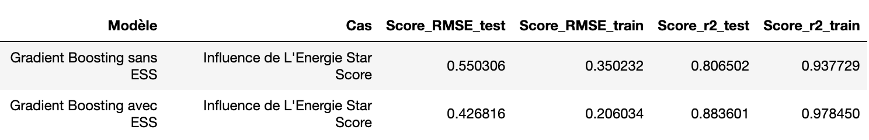
Prediction des emissions de CO2 : 'TotalGHGEmissions'
Pertinence de la variable Energie Star Score sur le modèle final :
Meilleur score donc la variable Energy Star Score a une importance dans le modèle

Slide 15
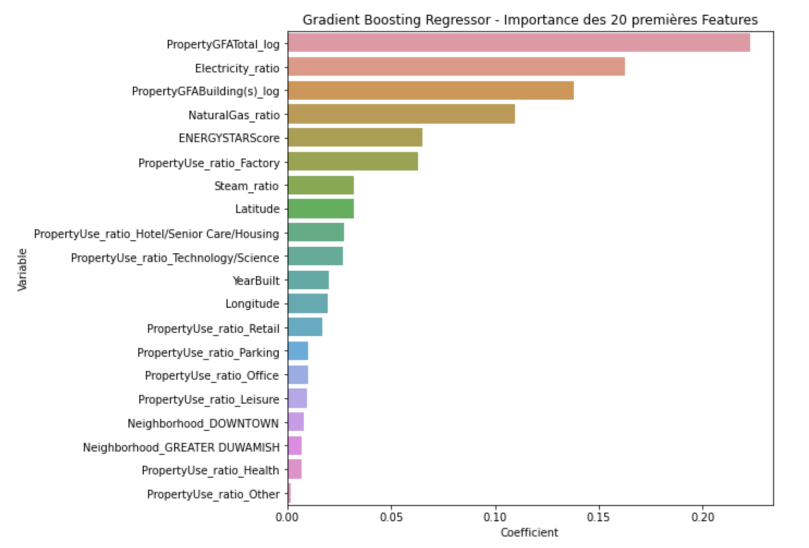
Prediction des emissions de CO2 : 'TotalGHGEmissions'
Pertinence de la variable Energie Star Score sur le modèle final
La variable est la 5ème variable la plus importante dans ce modèle

Slide 16
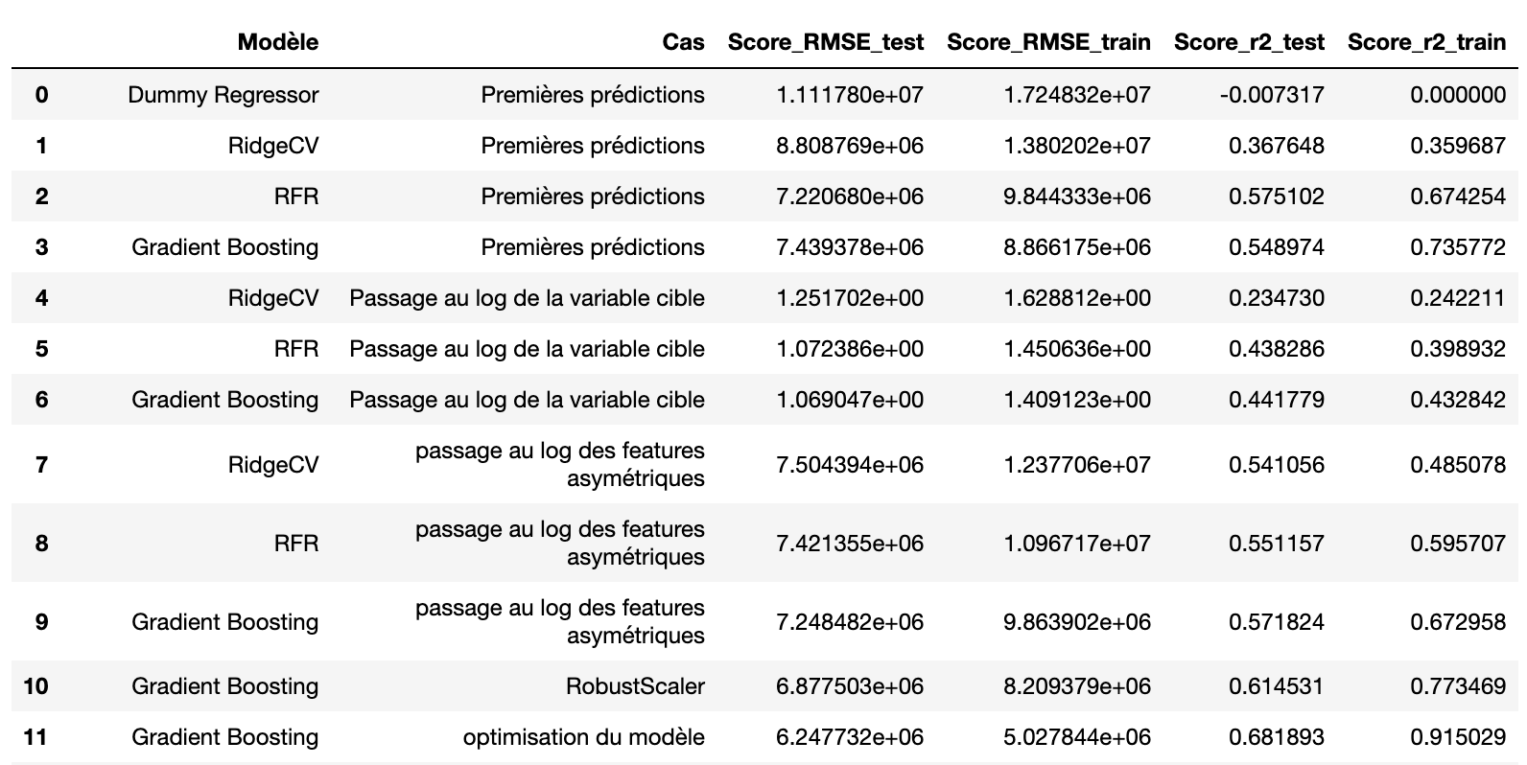
Prediction de la consommation totale d’energie : 'SiteEnergyUseWN(kBtu)’
Essai de différents modèles et algorithmes :

Slide 17
Prediction des emissions de CO2 : 'TotalGHGEmissions'
Modèle sélectionné :
Features : Latitude, Longitude, YearBuilt, PropertyGFATotal, PropertyGFABuilding(s), variables PropertyUse_ratio, variables PrimaryPropertyType
Variable cible : SiteEnergyUseWN(kBtu)
Scaler : RobustScaler()
Algorithme : Gradient Boosting Regressor
Hyperparamètres :
learning_rate : 0.2
max_depth : 2
max_features : None
min_samples_leaf : 1
n_estimators : 50
Scores atteints :

Slide 18
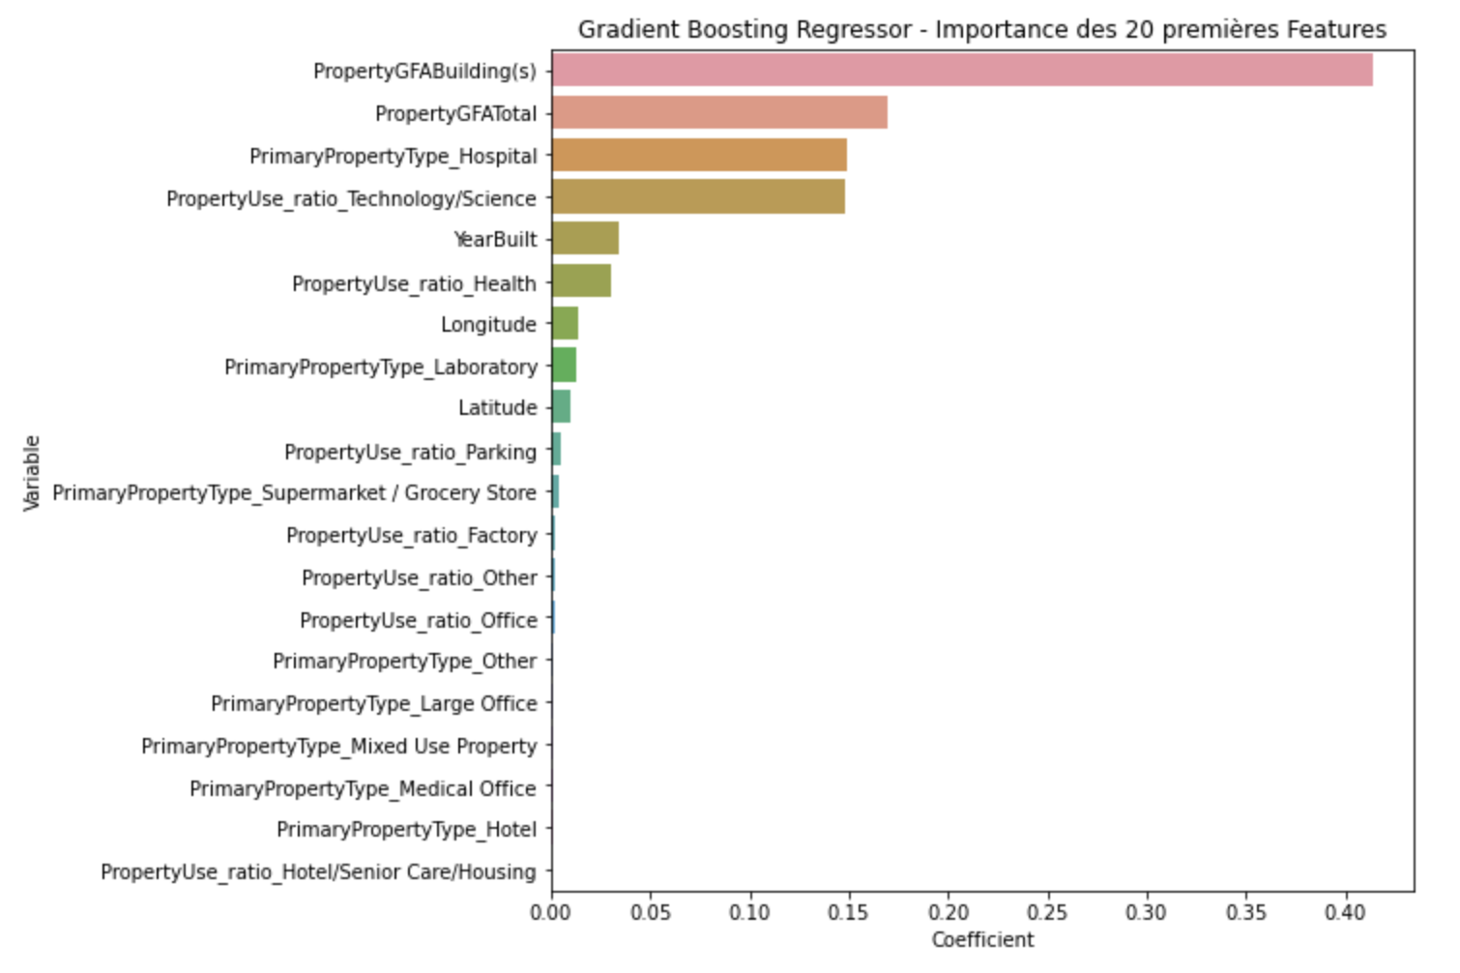
Prediction de la consommation totale d’energie : 'SiteEnergyUseWN(kBtu)’
Modèle sélectionné : Importance des variables

Slide 19
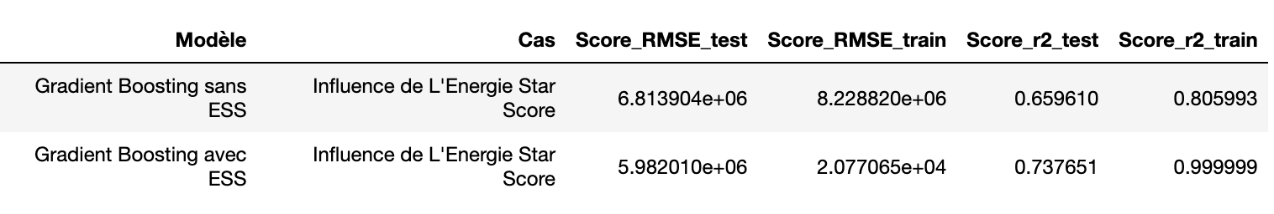
Prediction de la consommation totale d’energie : 'SiteEnergyUseWN(kBtu)’
Pertinence de la variable Energie Star Score sur le modèle final :
Meilleur score donc la variable Energy Star Score a une importance dans le modèle

Slide 20
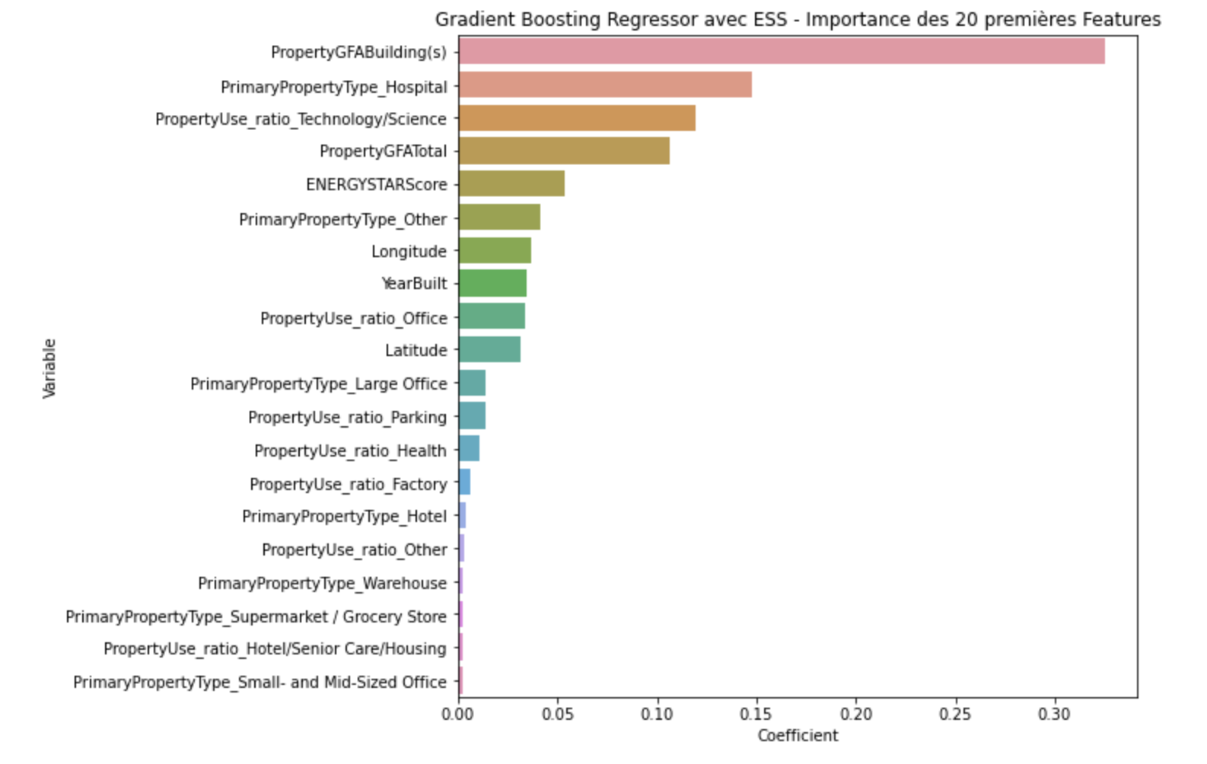
Prediction de la consommation totale d’energie : 'SiteEnergyUseWN(kBtu)’
Pertinence de la variable Energie Star Score sur le modèle final
La variable est la 5ème variable la plus importante dans ce modèle

Slide 21

Questions

